Slide 1
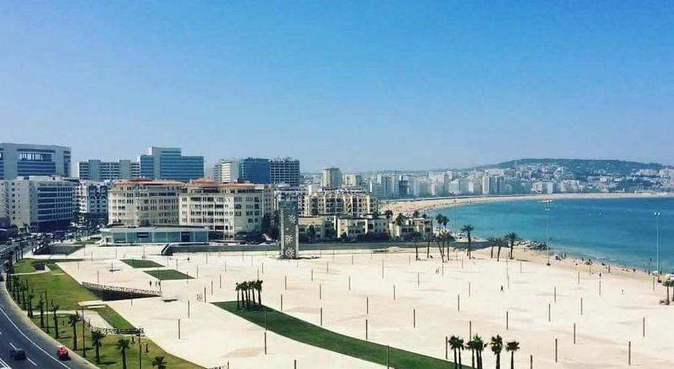
Tanger - Maroc

Slide 2
Tanger (en arabe : طَنْجَة, Ṭanǧa ; en amazighe standard marocain : ⵜⴰⵏⵊⴰ, Tanja) est une ville du nord du Maroc, capitale de la région de Tanger-Tétouan-Al Hoceïma et chef-lieu de la préfecture de Tanger-Assilah. La ville se situe à l'extrémité du nord-ouest du pays sur le détroit de Gibraltar à quatorze kilomètres de la côte espagnole. Sa population s'élève à 947 952 habitants au recensement de 2014[3].
Réputée pour ses lieux touristiques elle est aussi un des pôles économiques les plus importants du pays après Casablanca.

Slide 3
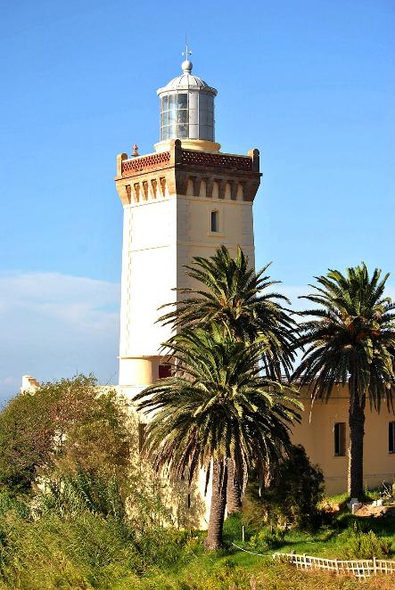
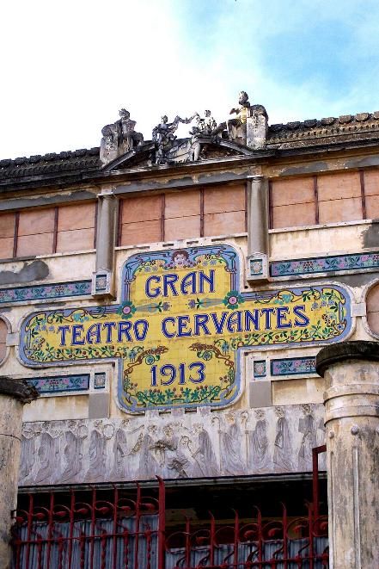
Phare de Cap Spartel
Gran Teatro Cervantes

Slide 4
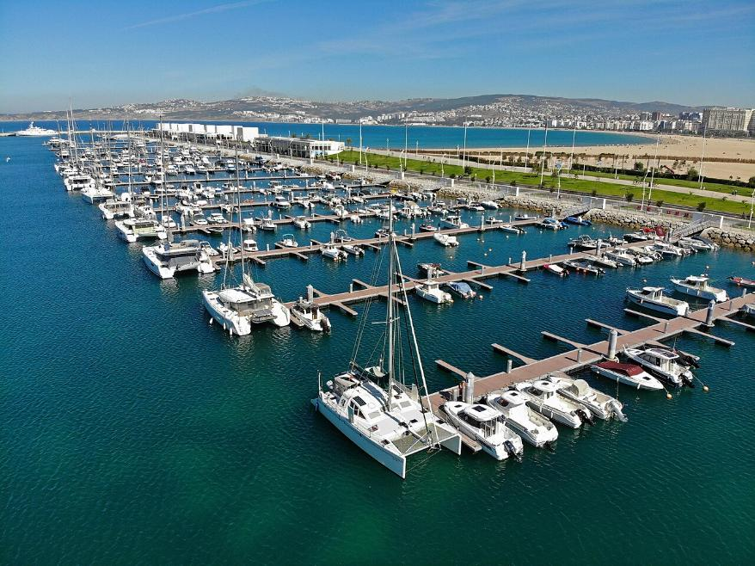
Vue par drone du 1er bassin de Tanja Marina Bay International et de la presqu'ile

Slide 5
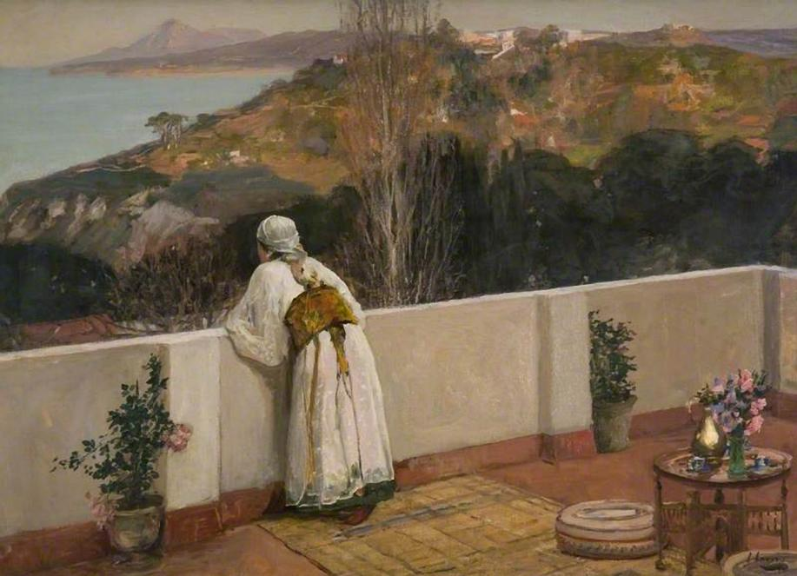
Fin de journée à Tanger (1906). Huile sur toile, Birmingham Museum and Art Gallery.

Slide 6
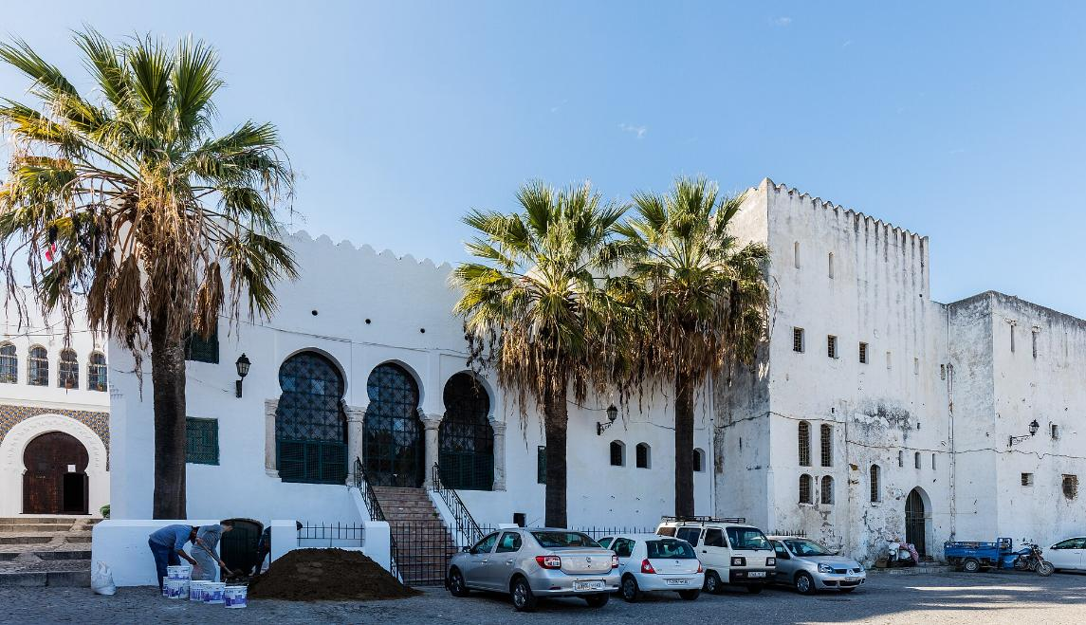
Kasbah, Tangier, Maroc

Slide 7
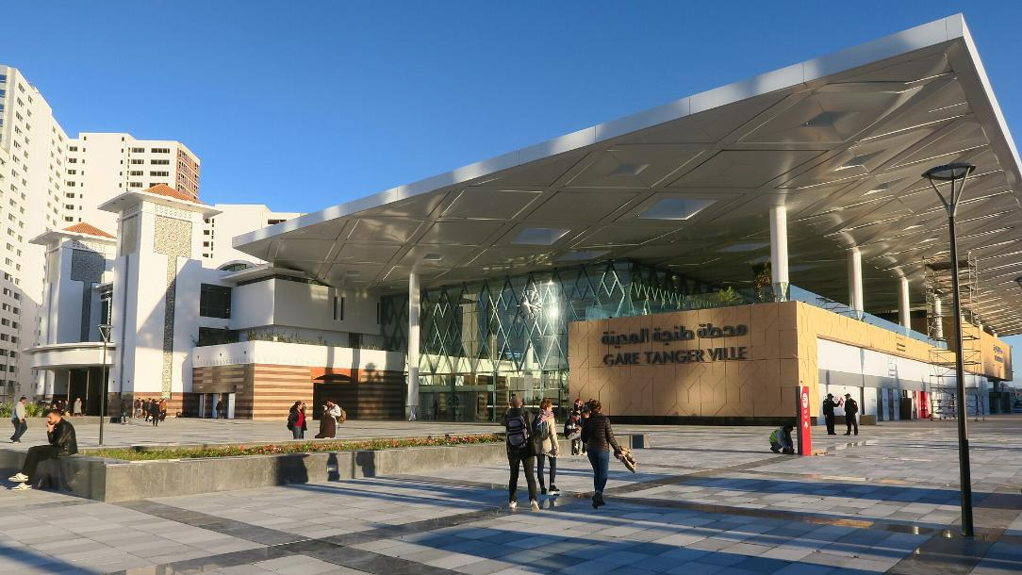
Gare de Tanger-Ville.

Slide 8
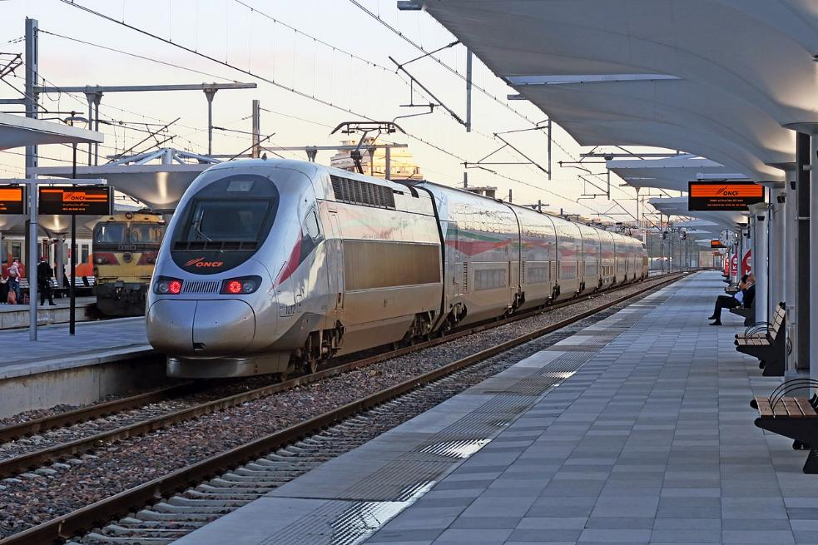
Une rame à grande vitesse Alstom de l'ONCF en gare de Tanger Ville.

Slide 9
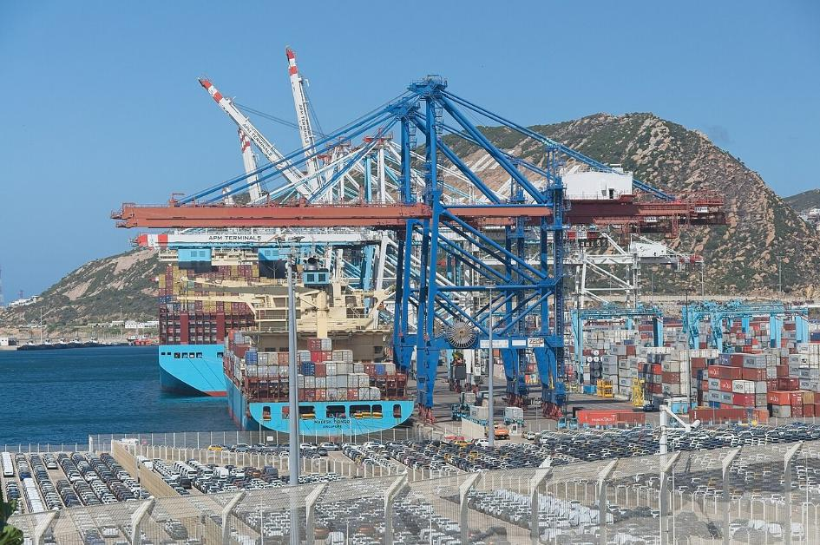
Point de vue sur le port de Tanger Med en août 2023

Slide 10
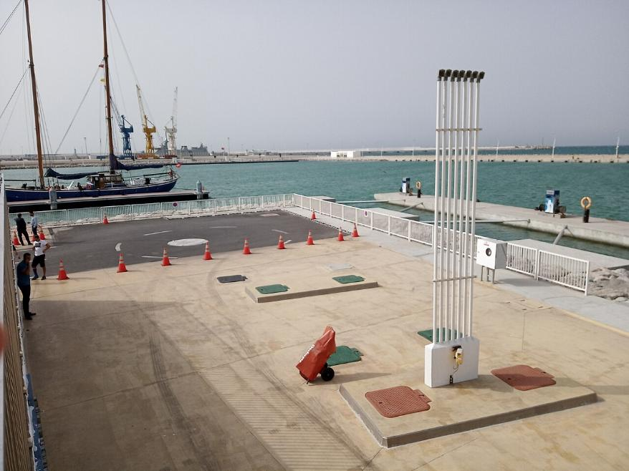
Nouveaux appontements de la marina.

Slide 11
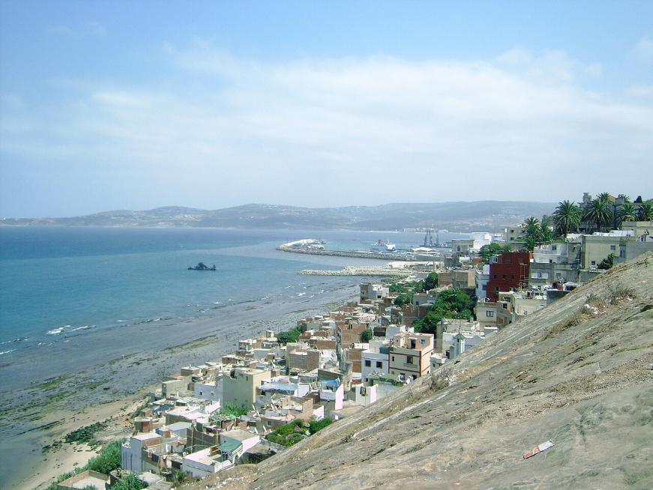
Tanger - panoramio

Slide 12
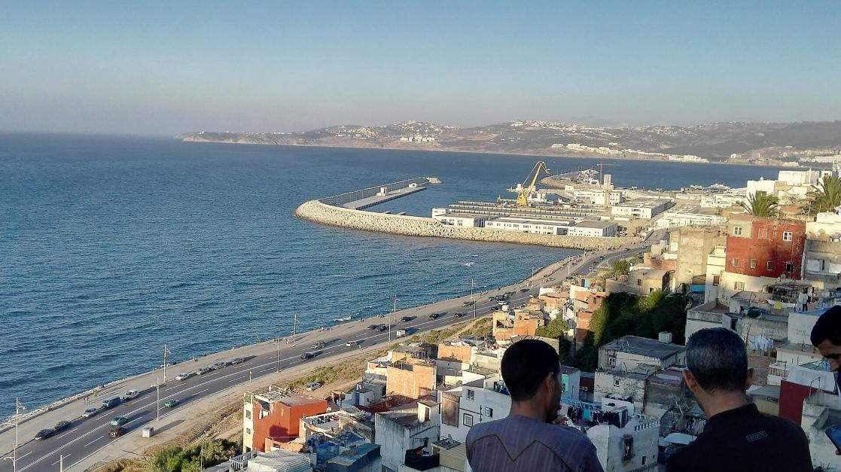
Plage magnifique de Markala à Tanger, Maroc.

Slide 13
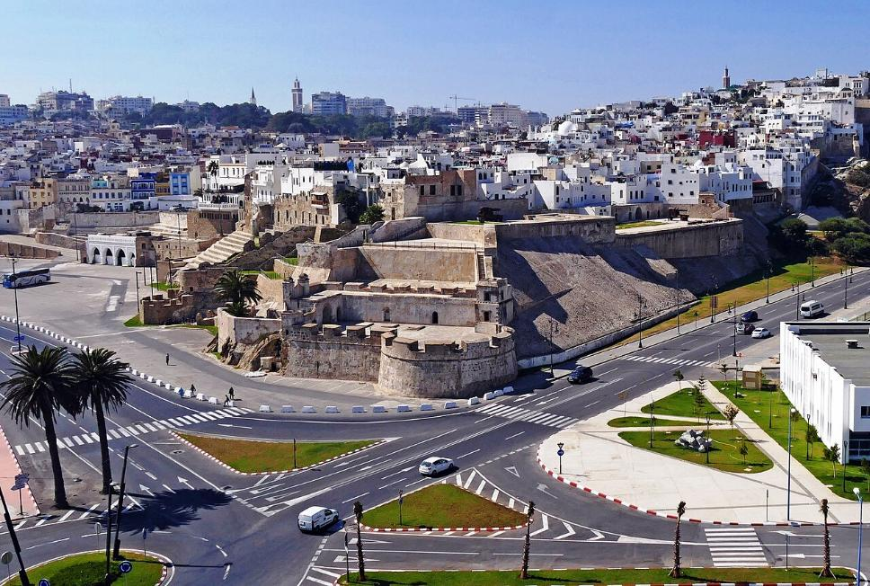
Prise de vue d'une partie de la muraille donnat dans la zone portuaire de Tanger Ville

Slide 14

Médina et port de Tanger

Slide 15
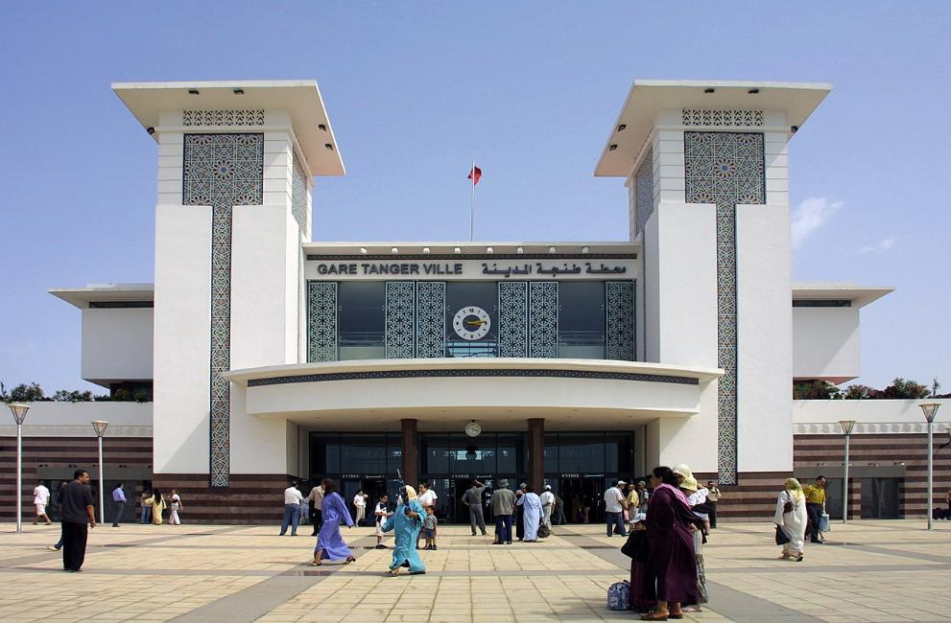
La gare de Tanger, au Maroc.

Slide 16
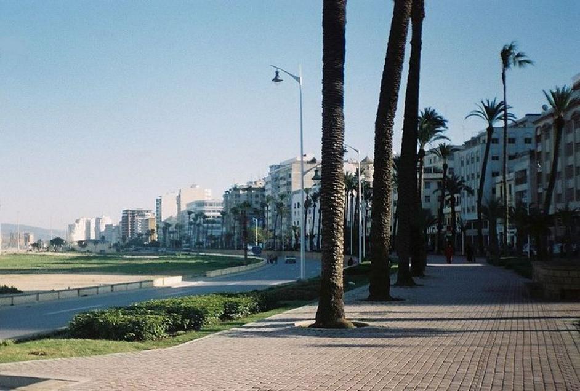
Tanger, Morocco - Avenue Mohammed VI (former Avenue D'Espagne)

Slide 17
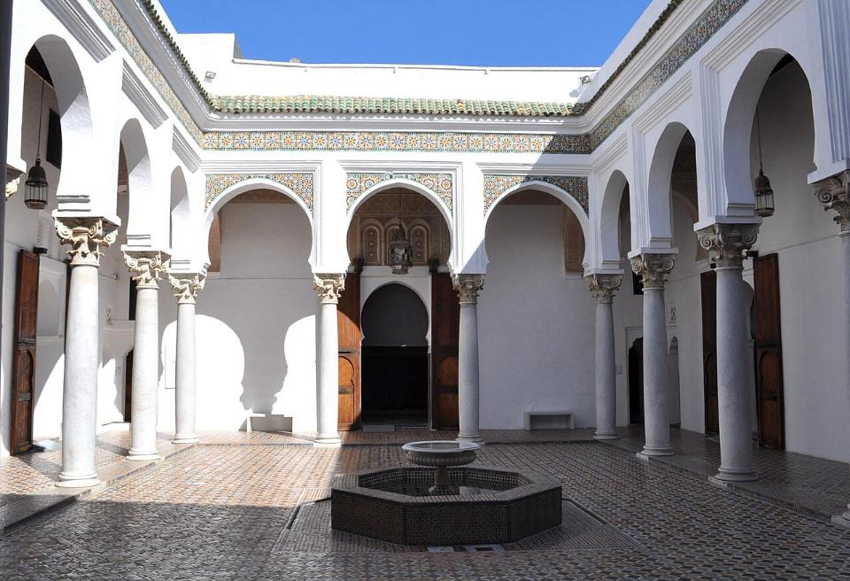
Musée de la Kasbah

Slide 18
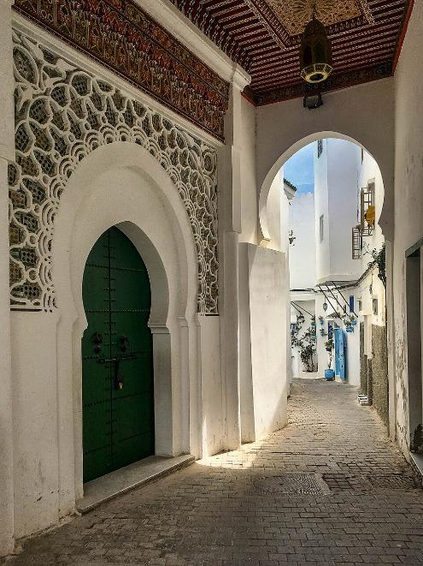
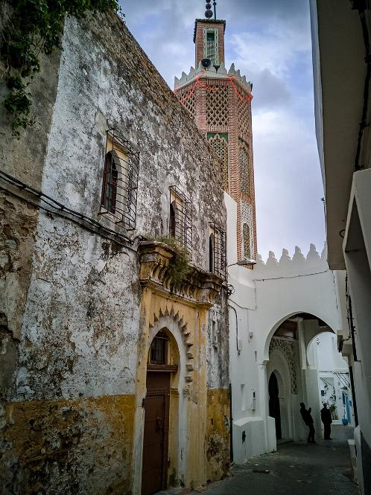
Tanger
Kasbah

Slide 19
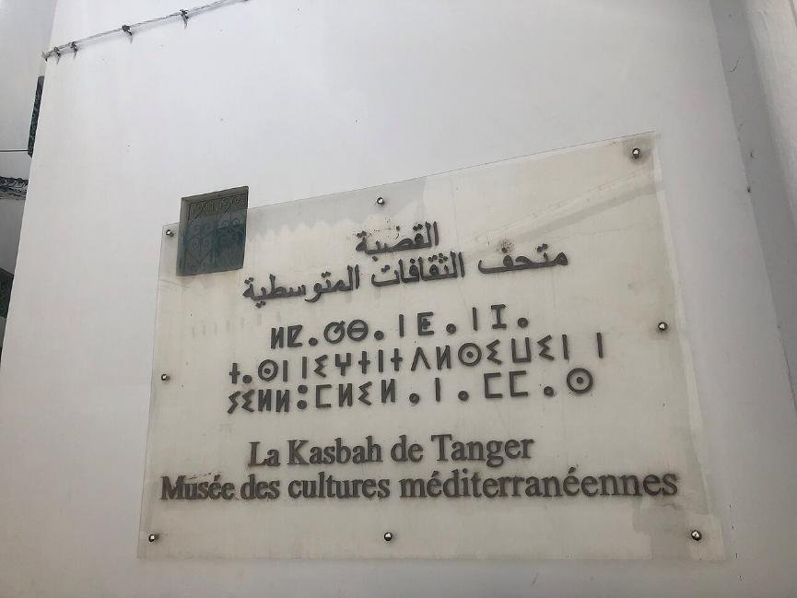
Musée d'Al Kasbah Tanger

Slide 20
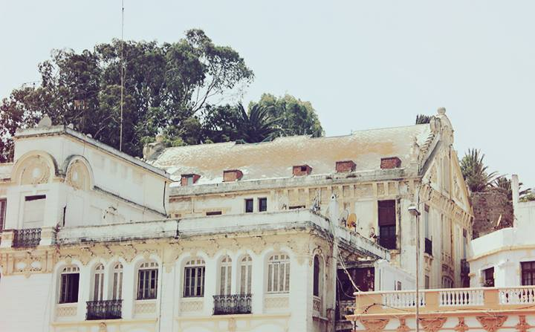
C'est un quartier a la ville de tanger qui s'appel Portugal il a fondu par les portugais

Slide 21
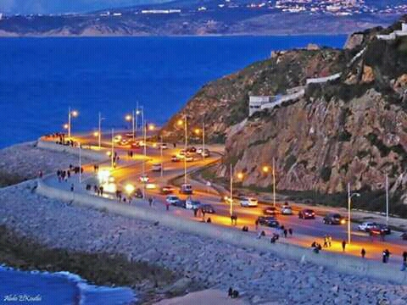
Tanger, Maroc

Slide 22
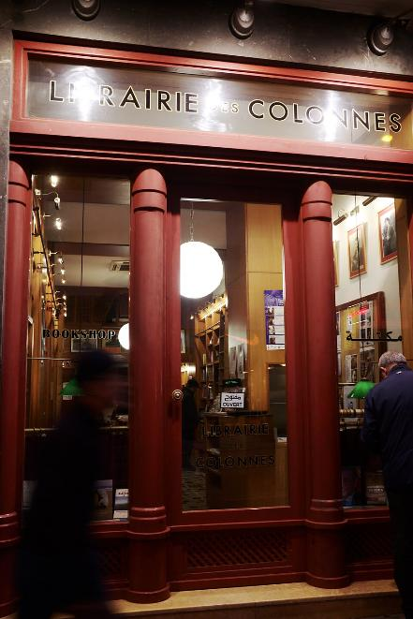
Librairie des Colonnes, Tanger

Slide 23
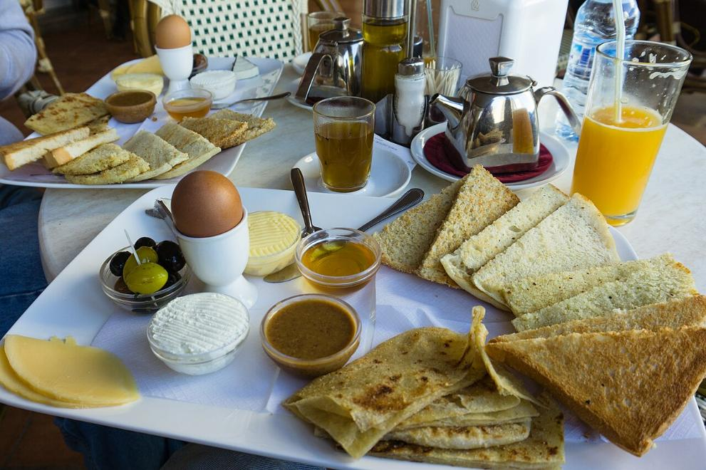
Petit-déjeuner à Tanger

Slide 24
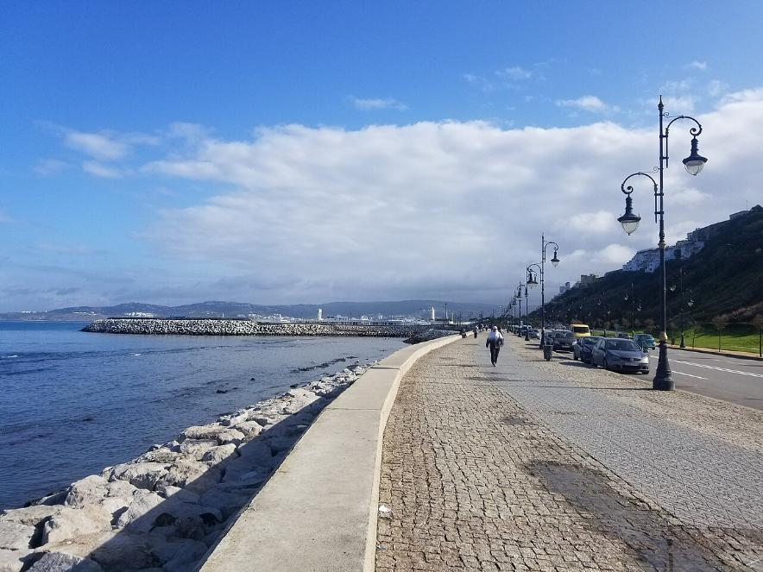
A partir de Tanger, vue vers Gibraltar.

Slide 25
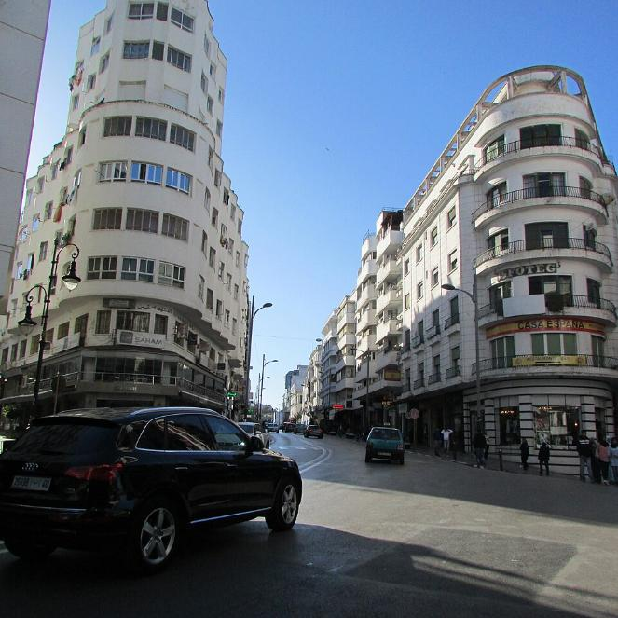
Mohamed v avenue Tangier

Slide 26
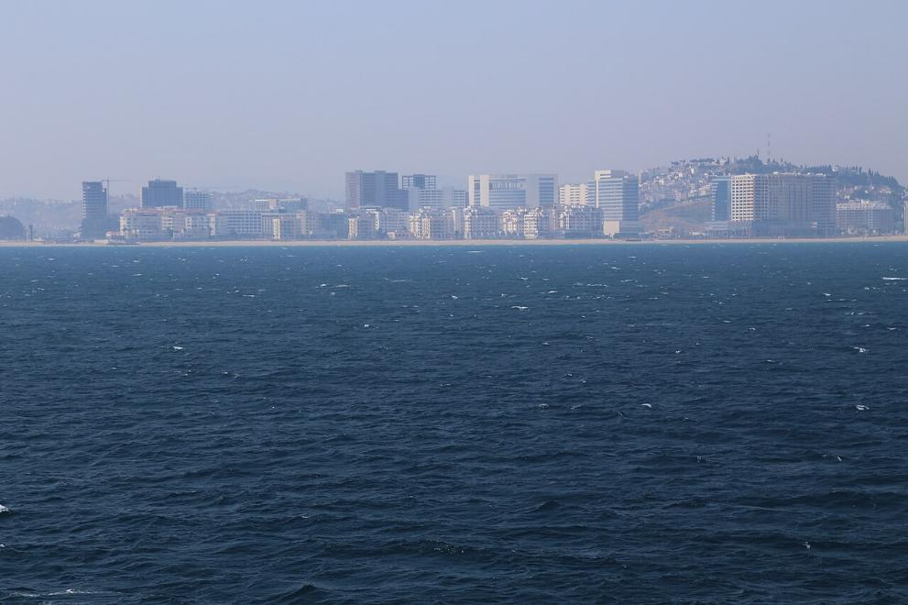
Avenue Mohamed VI, Tanger, Morocco

Slide 27
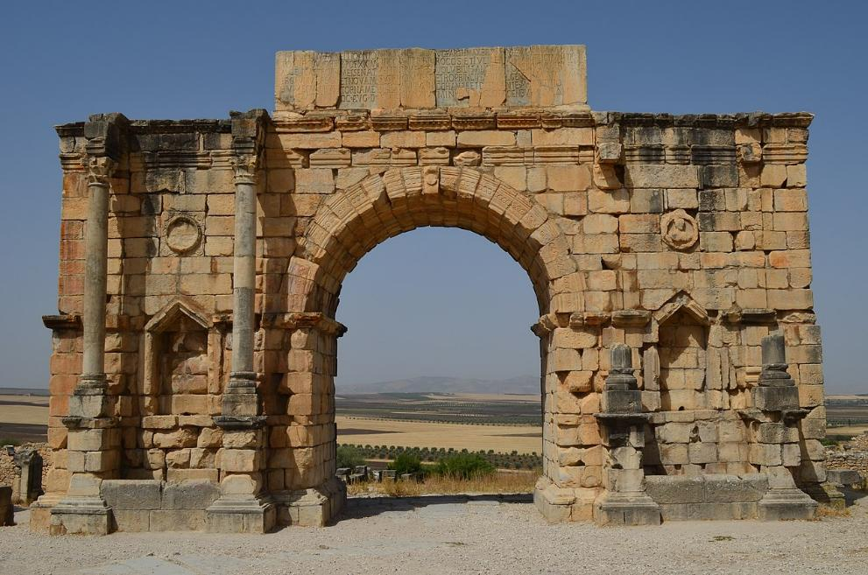
Arc de triomphe de Caracalla sur le site archéologique de Volubilis

Slide 28
: la corniche de tanger

Slide 29
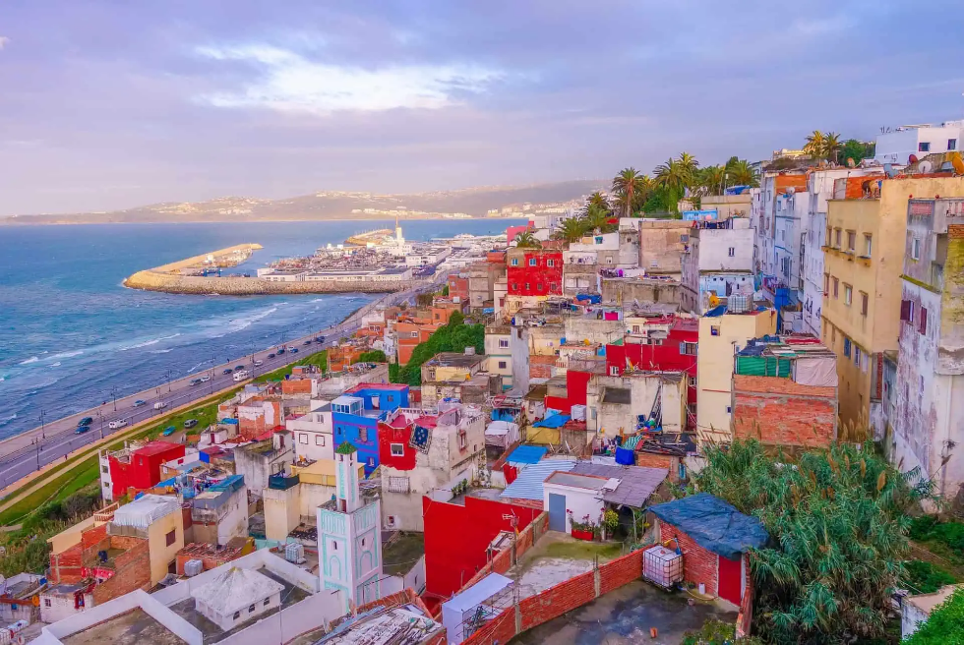
Surnommée la « Cité Blanche », la ville de Tanger est connue pour être la porte d'entrée du Maroc depuis des siècles.

Slide 30
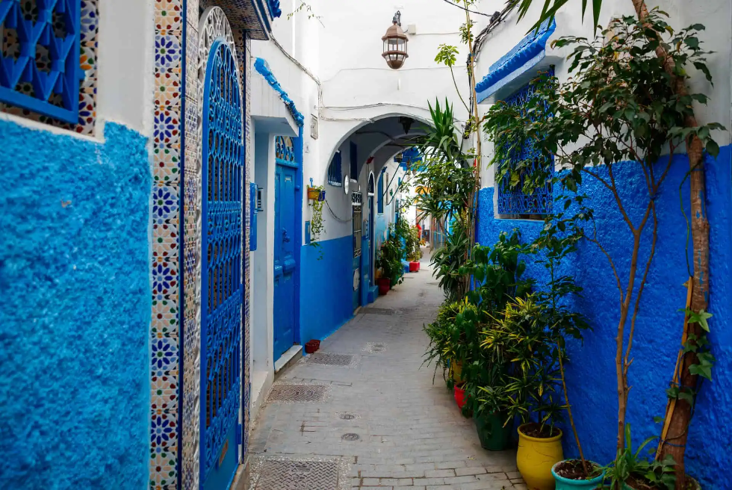
La médina de Tanger, vieille de plusieurs siècles, est un labyrinthe de ruelles étroites, de marchés animés et de maisons blanchies à la chaux, d’où son surnom.

Slide 31
Lorient Vous A Présenté La Ville De Tanger ( Maroc )
Sur La Suggestion De JackDidier
Les Images Et Le Son Du Net
Présenté Par Daniel

